Slide 1
第三单元 资产阶级革命与中华民国的建立
第10课
中华民国的创建

Slide 2
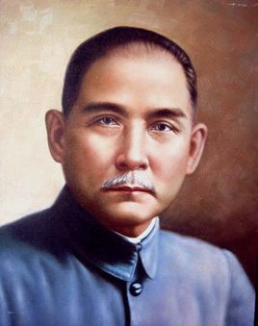
情境导入
孙中山是中国民主革命伟大先行者，首举彻底反封建的旗帜，“起共和而终两千年封建帝制”。据统计，全国仅以孙中山名字命名的大小地名就有数千处之多。孙中山是二十世纪中国历史上一位伟大的人物，被尊称为“国父”。这里的国指的是什么呢？
中华民国

Slide 3
学习目标
知识与能力：了解和掌握中华民国的成立和《中华民国临时约法》的颁布；了解袁世凯窃取革命果实的过程。
过程与方法：通过探讨袁世凯窃取革命果实的原因和分析辛亥革命的成败，训练历史思维能力。
情感态度与价值观：通过学习孙中山等革命党人进行的斗争，体会中国革命的艰巨性和曲折性。学习孙中山等革命先辈不屈不挠的革命精神。

Slide 4
自主学习
请同学们预习P46-P49页课本，思考以下预习问题：
1、中华民国的成立的背景，时间，地点，临时大总统，意义？
2、清帝退位的时间，袁世凯窃取辛亥革命果实的过程，为限制袁世凯的权力，孙中山提出的条件？
3、《中华民国临时约法》的内容，性质，意义？

Slide 5

第一篇 共和建立

Slide 6
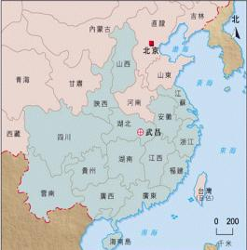

新课讲解
一、中华民国的建立
背景
武昌起义后全国形势
武昌起义胜利后全国各省纷纷宣布独立，清王朝在全国的统治土崩瓦解。革命形势的发展要求有一个统一的中央政府。
★武昌
武昌起义后全国
十几个省宣布独立

Slide 7
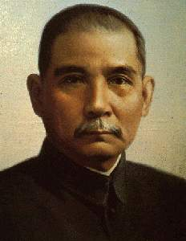
中华民国建立
知识梳理
时间：
临时大总统：
国都：
纪年法：
意义：
1912年1月1日
孙中山
南京
改用公历，以中华民国纪元，1912年为民国元年
孙中山
南京临时政府的成立，是孙中山领导的资产阶级民主革命的重要成果。

Slide 8
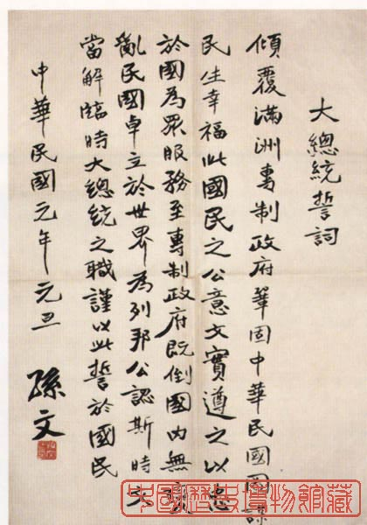
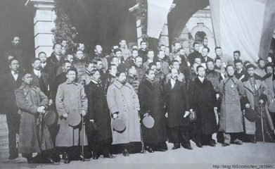
新课讲解
孙中山就任中华民国临时大总统

Slide 9
疑点解惑
公历与中华民国纪年的换算
小明问爷爷多大年龄了，爷爷回答说：“我是民国18年出生的，请你帮助小明算一算他的爷爷的年龄？
1911年+民国（ ？）年=公元（ ？）年

Slide 10
新课讲解
南京临时政府成立后形势
任命
袁世凯
支持
帝国主义列强
清政府
军事进攻
政治讹诈
施压
南京临时政府

Slide 11
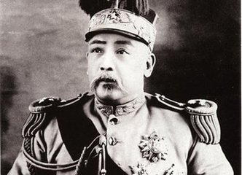
人物扫描
袁世凯是中国近代史上著名的政治家、军事家，北洋军阀领袖。有人说他是“独夫民贼”、“窃国大盗” ，也有人认为他对中国的近代化做出贡献，是真正的改革家。总之，袁世凯是中国近代史上最具争议的人物之一。

Slide 12
第二篇 共和危机

Slide 13
新课讲解
袁世凯是怎样一步步窃取革命果实的？
逼清帝退位
通电赞成共和
孙中山提出辞职
袁世凯就职
临时政府迁往北京

Slide 14
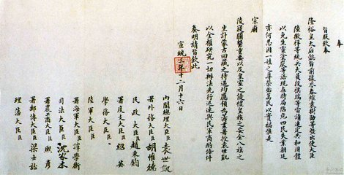
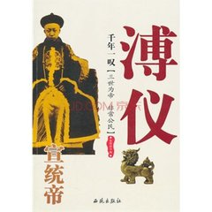
新课讲解
1912年2月12日，宣统帝下诏退位，清朝260多年的统治结束。

Slide 15
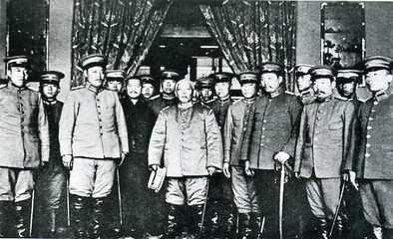
新课讲解
袁世凯就任中华民国临时大总统

Slide 16
新课讲解
为了限制袁世凯的权力，孙中山提出了哪些条件？
①临时政府设在南京；
②新任大总统应到南京就职；

Slide 17
探究研讨（一）
阅读课本47页材料研读、48页相关史事，图片等内容，请回答袁世凯为什么能够窃取辛亥革命的果实？(从主客观原因分析)
（1）中国民族资产阶级的软弱性和妥协性——最主要原因。（主观）
（2）帝国主义的干涉。（客观）
（3）袁世凯拥有当时中国实力最大的北洋新军，善于玩弄政治权谋。（客观）

Slide 18
由于资产阶级的软弱性，袁世凯最终窃取了革命的胜利果实。
但资产阶级革命派还是寄希望于一纸法令，来束缚袁世凯的专制独裁的手脚。
﹖

Slide 19
第三篇 共和遗珠

Slide 20
三、《中华民国临时约法》
新课讲解
时间：
1912年3月11日
颁布机构：
参议院
内容：
国家主权，国民权利，立法权，行政权，司法权 （三权分立）
性质：
中国历史上第一部具有资产阶级共和国宪法性质的重要文件。
意义：
它肯定了资产阶级民主共和制度和民主自由原则，是辛亥革命的重要成果。

Slide 21
《中华民国临时约法》内容
国家主权
国民权利
立法权
行政权
司法权
属于全体国民
国民不分种族……选举、参政等自由和权利
参议院
国务员辅佐临时大总统
司法独立

Slide 22
知识拓展
三权分立是西方民主国家的基本政治制度的建制原则。主张立法、行政和司法三种国家权力分别由不同机关掌握，各自独立行使、相互制约制衡。
行政权（总统、国务员）
制衡
立法权（国会）
司法权（法院）
三权分立
有效地防止专制独裁

Slide 23
探究研讨（二）
通过内容可以看出《中华民国临时约法》是一部具有怎样性质的文件？为什么？
资产阶级共和国宪法性质的文件
国家主权属于全体国民；
按照西方资产阶级“三权分立”原则建立资产阶级共和制度等。
用法律形式否定专制君权；
《中华民国临时约法》具有国家根本大法的性质。

Slide 24
探究研讨（三）
中国革命推翻了清王朝统治，结束了统治中国几千年的君主专制制度。传播了民主共和的理念。以巨大的震撼力和深刻的影响力推动了近代中国社会变革。虽然由于历史进程和社会条件的制约，辛亥革命没有改变旧中国半殖民地半封建的社会性质，没有改变中国人民的悲惨境遇，没有完成实现民接独立、人民解放的历史任务，但它开创了完全意义上的近代民族民主革命，极大推动了中华民族的思想解放，打开了中国进步潮流的闸门，为中华民族发展进步探索了道路。 ——胡锦涛在纪念辛亥革命一百周年大会讲话
有人说辛亥革命成功了，有人说失败了，你怎么看？结合所学知识及材料回答。
(评价一个改革或革命是否成功的标准在于它的任务是否完成，目标是否达成)

Slide 25
辛亥革命既有成功的一面，又有失败的一面。
（1）推翻清王朝的反动统治，宣告了中国两千多年君主专制制度的终结，创立了中华民国 。
（2）民主共和观念深入人心。
成功
失败
（1）胜利的果实被袁世凯窃取。
（2）中国半殖民地半封建的社会性质没有改变。

Slide 26
情感升华
“余致力于国民革命，凡四十年，其目的在求中国之自由平等。积四十年经验，深知欲达此目的，必须唤起民众及联合世界上平等待我之民族，共同奋斗……”
——《总理遗嘱》
（1）材料中的“余”是中国近代民主革命的先行者，“余”是谁？
（2）“余”四十年来为中国的自由平等进行了怎样的努力？
（3）先进的中国人所进行的近代化探索也是近代中国人追梦的过程，当前为实现中华民族伟大复兴的中国梦，我们应当学习“余”身上的哪些精神？
孙中山
领导辛亥革命
创建中华民国
颁布《中华民国临时约法》
爱国；奉献；百折不挠；不怕困难

Slide 27
课堂小结
一个崭新国家，
一部重要文件，
两个重要人物

Slide 28
课堂小结
中华民国的创建
（一）中华民国的建立
1、时间：1912年1月1日
2、临时总统：孙中山
（二）袁世凯窃取革命果实
1、清帝退位
2、袁世凯北京就任临时总统
（三）《中华民国临时约法》
1、时间：1912年3月11日
2、内容：主权属于全体国民等
3、性质及意义

Slide 29
随堂训练——当堂达标
1、民国时期旅顺学生刘成汉的小学毕业证书上标明其毕业于民国38年。他毕业的时间应该是公元 （ ）
A、1946年 B、1947年 C、1948年 D、1949年
2、中国历史上最后一道圣旨是《宣统帝退位诏书》，是大清帝国最后一位皇帝爱新觉罗溥仪颁布的退位诏书，从此清朝统治中国结束。这道圣旨发布于
A、1911年 B、1912年 C、1915年 D、1917年
3、下列对《中华民国临时约法》的表述，错误的是 （ ）
A、规定主权属于全体国民 B、立法、行政、司法三权分立
C、是一部资产阶级共和国宪法性质的文件 D、是辛亥革命的唯一成果
D
B
D

Slide 30
巩固训练
4、有人说：“辛亥革命使中国人的脑袋和双膝不再是准备磕头，而是为思考，为走路。”这是因为辛亥革命 （ ）
A、传播了民主共和观念 B、结束了专制独裁统治
C、实现了人民当家作主 D、改变了近代社会性质
5、下列不属于限制袁世凯的权力而采取的措施的是（ ）
A.临时政府设在南京
B.清帝必须退位
C.临时总统到南京就职
D.颁布《中华民国临时约法》
A
B

Slide 31
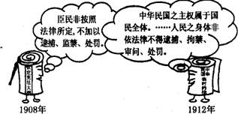
材料分析
材料一如图：
(1)如图材料一，从“1908年”到“1912年”，老百姓在中国的身份、地位发生了变化，结合所学知识，说说导致这一变化的主要事件？

Slide 32
材料三：第十九条 十一、参议院对于临时大总统，认为有谋叛行为时，得以总员五分之四以上之出席，出席员四分之三以上之可决弹劾之。
第二十二条 参议院议决事件，咨由临时大总统公布施行。
第二十三条 临时大总统对于参议院议决事件，如否认时……声明理由，咨院覆议。但参议院对于……仍照第二十二条办理。
（3）据材料三回答《中华民国临时约法》是怎样限制临时大总统权力的？它与封建君主专制有什么不同？

Slide 33
材料二：在短短的三个月内，南京临时政府颁布了不少有利于发展民族资本主义经济、资产阶级民主政治和文化教育的法令。这些法令对资产阶级的利益表现了热忱关切的态度，对地主阶级利益没有根本的触动，对广大农民的要求缺乏任何积极的反映。 ——摘编自《中国近代史》
(2)根据材料二，指出南京临时政府主要代表哪个阶级的利益？南京临时政府颁布的法令有怎样的局限性？

Slide 34
谢谢

